Slide 1
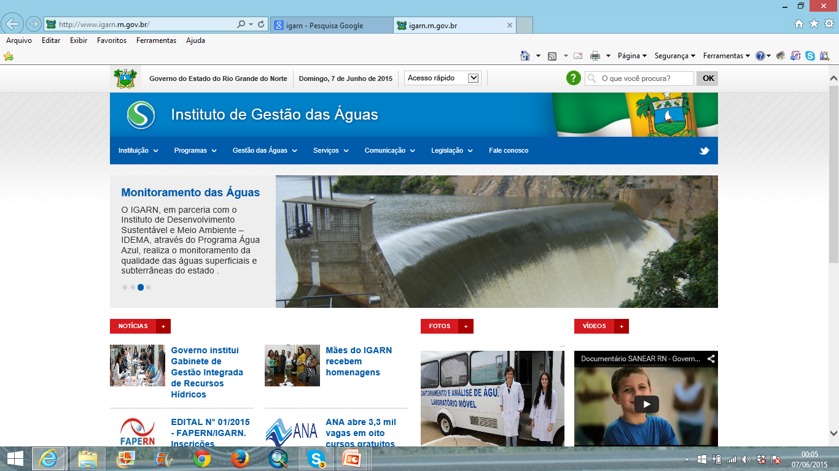

Levantamento dos Espelhos D´água do RN: Como a parceria com as prefeituras pode avançar
INSTITUTO DE GESTÃO DE ÁGUAS DO RN - IGARN
Objetivo: Conhecer as características físicas do barramento e o empreendedor
NELSON CÉSIO
Coordenador de Regulação - IGARN
Natal/RN, 12 de Junho de 2024

Slide 2
INSTITUTO DE GESTÃO DE ÁGUAS DO RN - IGARN
ARCABOUÇO LEGAL
Código das Águas
Constituição Federal
1934
1988
DOMÍNIO DAS ÁGUAS
Código de Águas (1934)
  Águas Públicas, Comuns e Particulares
Constituição Federal (1988)
  Bens da União (Art. 20, III, VIII e IX)
    Águas superficiais*;
  Bens dos Estados (Art. 26, I)
    Águas superficiais** e as águas subterrâneas
* Banhem mais de um Estado, sirvam de limites com outros países ou sejam decorrentes de obras da União
** Mananciais hídricos localizados integralmente dentro do Estado ou do DF

Slide 3
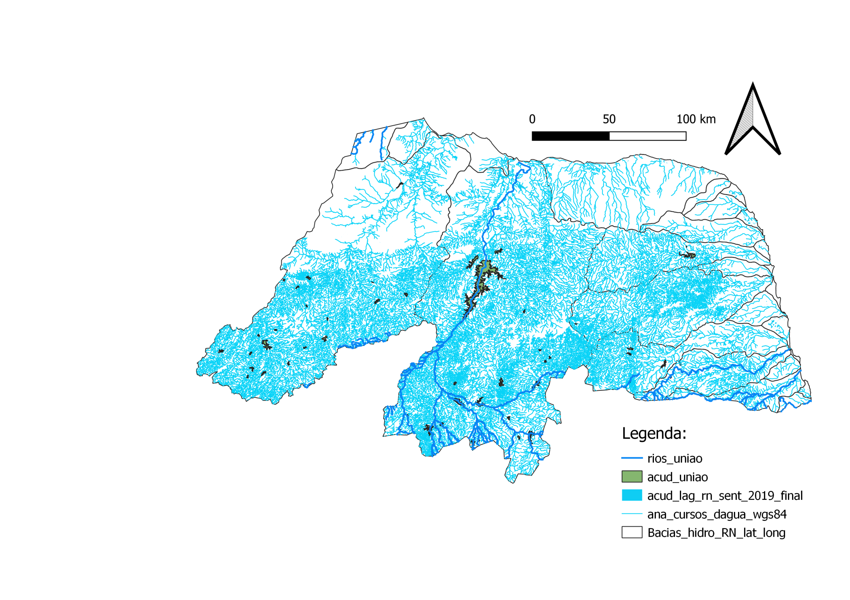
INSTITUTO DE GESTÃO DE ÁGUAS DO RN - IGARN
Quais são as águas de domínio do Estado e da União no estado do Rio Grande do Norte?

Slide 4
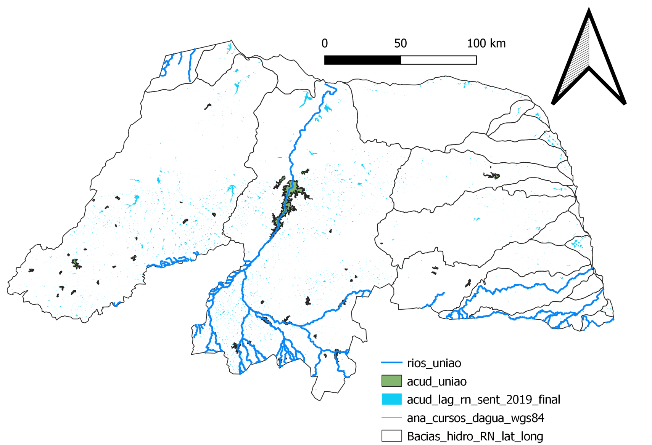
INSTITUTO DE GESTÃO DE ÁGUAS DO RN - IGARN
ARCABOUÇO LEGAL
Quais são as águas De domínio da união no estado do Rio Grande do Norte?

Slide 5
INSTITUTO DE GESTÃO DE ÁGUAS DO RN - IGARN
LEI COMPLEMENTAR Nº 483, DE 03 DE JANEIRO DE 2013
Dispõe sobre o Instituto de Gestão das
Águas do Estado do Rio Grande do Norte
(IGARN) e dá outras providências
Art. 3º. Compete ao IGARN:
I - participar da implantação das políticas e programas estaduais de recursos hídricos;
II - coordenar e executar as atividades de gerenciamento dos recursos hídricos estaduais;
III - desenvolver estudos, pesquisas e projetos relacionados com a gestão dos recursos hídricos estaduais;
IV - executar programas educacionais e de capacitação de pessoal em gestão de recursos hídricos;
V - expedir as outorgas do direito de uso dos recursos hídricos estaduais;
VI - conceder licença de obras hidráulicas, sem prejuízo da respectiva licença ambiental;
VII - implantar, operar, manter e disponibilizar dados das redes de monitoramento quali-quantitativo de recursos hídricos;
VIII - implantar, operar e manter o sistema de informações sobre recursos hídricos;
IX - efetuar a cobrança pelo uso da água e aplicar as multas por inadimplência;
X - estabelecer e implementar as regras de operação da infraestrutura hídrica existente;

Slide 6
INSTITUTO DE GESTÃO DE ÁGUAS DO RN - IGARN
LEI COMPLEMENTAR Nº 483, DE 03 DE JANEIRO DE 2013
Dispõe sobre o Instituto de Gestão das
Águas do Estado do Rio Grande do Norte
(IGARN) e dá outras providências
Art. 3º. Compete ao IGARN:
XI - operar e manter as obras e os equipamentos de infraestrutura hídrica;
XII - exercer o poder de fiscalização dos recursos hídricos e aplicar as sanções aos infratores;
XIII - elaborar e manter atualizados os manuais de procedimentos de licenciamento, gestão, fiscalização e uso dos recursos hídricos estaduais;
XIV - compor o SIGERH;
XV - assumir a função de entidade operadora estadual da infraestrutura hídrica interligada ao Projeto de Integração do Rio São Francisco com as Bacias Hidrográficas do Nordeste Setentrional (PISF);
XVI - responsabilizar-se pela gestão das águas provenientes do PISF; e
XVII - relacionar-se com entidades públicas e privadas, nacionais ou internacionais, que atuem em áreas afins.

Slide 7
INSTITUTO DE GESTÃO DE ÁGUAS DO RN - IGARN
UNIDADES DE PLANEJAMENTO DOS RECURSOS HÍDRICOS SUPERFICIAIS
Bacias Hidrográficas do RN

Slide 8
INSTITUTO DE GESTÃO DE ÁGUAS DO RN - IGARN
RECURSOS HÍDRICOS SUBTERRÂNEOS
Aquíferos do RN
MEIO FISSURAL
MEIO CARSTICO
MEIO GRANULAR

Slide 9
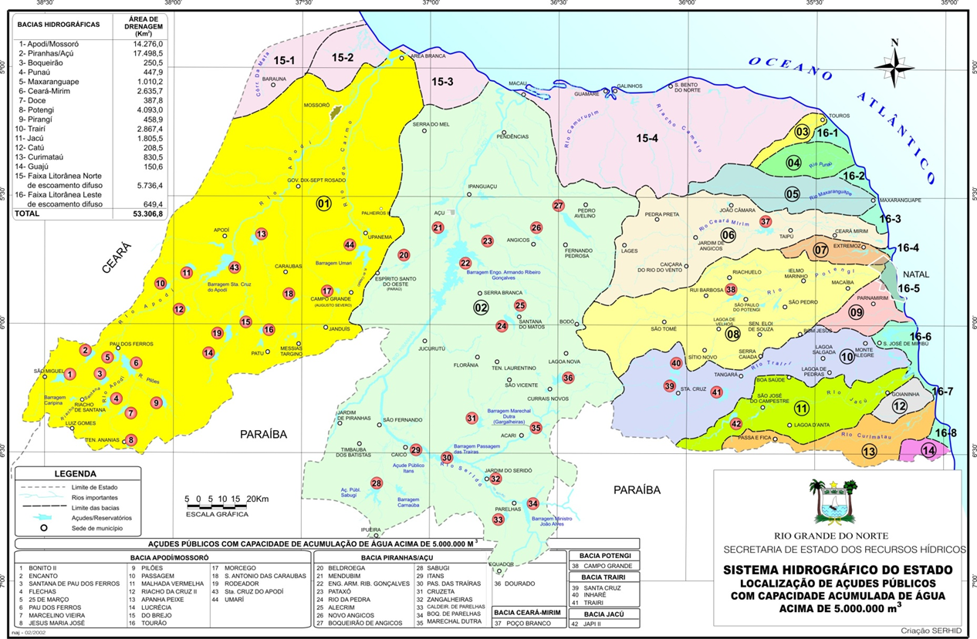
INSTITUTO DE GESTÃO DE ÁGUAS DO RN - IGARN
AÇUDES MONITORADOS NO RN

Slide 10

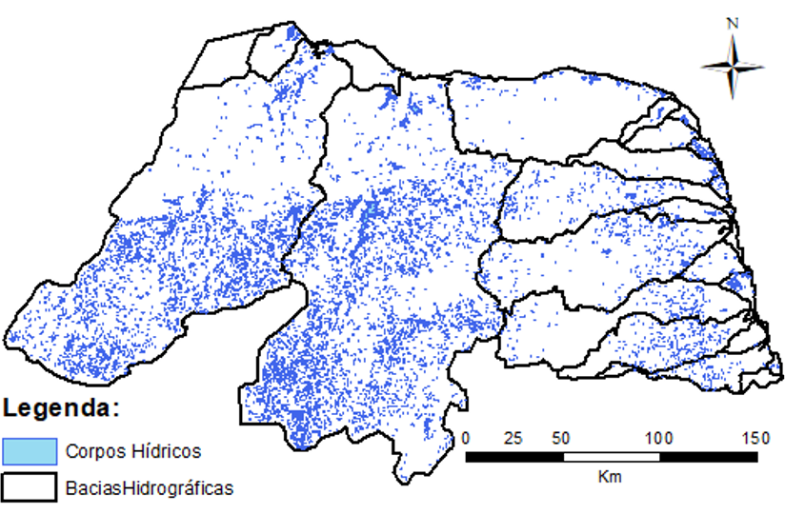
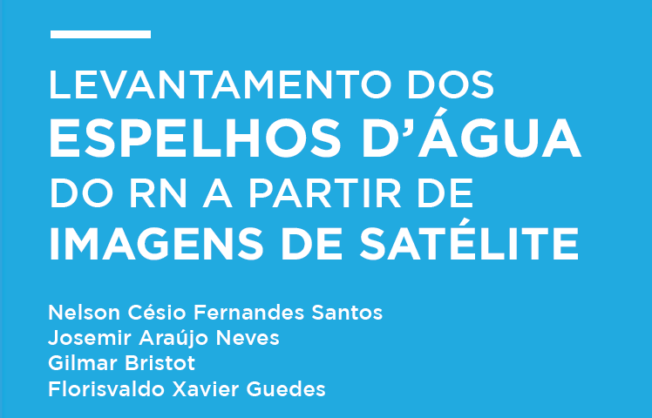
INSTITUTO DE GESTÃO DE ÁGUAS DO RN - IGARN
Disponibilidade hídrica no RN - açudes
EMPRESA DE PESQUISA AGROPECUÁRIA DO RIO GRANDE DO NORTE
25.176 Espelhos de água no RN
Imagens de satélites Sentinel – 05/2019
65% < 0,5 ha

Slide 11
INSTITUTO DE GESTÃO DE ÁGUAS DO RN - IGARN
Disponibilidade hídrica no RN – açudes Seridó
Municípios | Número de espelhos dágua | Área dos espelhos dágua(ha) | Área dos municípios (km2) | % (área espelhos dágua por área do município) | %(quant açudes/área do municipio km2)
Timbaúba dos Batistas | 193 | 556,4685 | 135,456 | 4,10 | 1,42
Cruzeta | 401 | 558,9121 | 295,83 | 1,89 | 1,36
Jardim de Piranhas | 389 | 865,114 | 330,53 | 2,62 | 1,18
Jardim do Seridó | 427 | 324,1493 | 367,645 | 0,88 | 1,16
São Vicente | 197 | 247,738 | 197,817 | 1,25 | 1,00
São José do Seridó | 170 | 107,4655 | 174,505 | 0,62 | 0,97
Serra Negra do Norte | 539 | 1537,861 | 562,396 | 2,74 | 0,96
Currais Novos | 822 | 1022,761 | 864,349 | 1,18 | 0,95
São João do Sabugi | 261 | 1158,283 | 277,011 | 4,18 | 0,94
Ouro Branco | 231 | 144,7933 | 253,21 | 0,57 | 0,91
São Fernando | 350 | 1172,453 | 404,427 | 2,90 | 0,87
Caicó | 1007 | 1813,756 | 1228,58 | 1,48 | 0,82
Florânia | 392 | 470,5543 | 504,797 | 0,93 | 0,78
Jucurutu | 706 | 1162,804 | 933,73 | 1,25 | 0,76
Santana do Matos | 944 | 1810,056 | 1425,36 | 1,27 | 0,66
Acari | 401 | 545,8979 | 608,466 | 0,90 | 0,66
Carnaúba dos Dantas | 129 | 43,9629 | 246,308 | 0,18 | 0,52
Tenente Laurentino Cruz | 34 | 8,795 | 68,556 | 0,13 | 0,50
Parelhas | 254 | 738,3286 | 513,507 | 1,44 | 0,49
São Rafael | 227 | 386,1581 | 469,101 | 0,82 | 0,48
Equador | 114 | 49,0473 | 264,985 | 0,19 | 0,43
Cerro Corá | 167 | 157,4603 | 393,573 | 0,40 | 0,42
Santana do Seridó | 51 | 28,8781 | 188,403 | 0,15 | 0,27
Lagoa Nova | 10 | 4,2605 | 176,302 | 0,02 | 0,06

Slide 12
INSTITUTO DE GESTÃO DE ÁGUAS DO RN - IGARN
Disponibilidade hídrica no RN – açudes oeste
Municípios | Número de espelhos dágua | Área dos espelhos dágua(ha) | Área dos municípios (km2) | % (área espelhos dágua por área do município) | %(quant açudes/área do município km2)
Rafael Fernandes | 177 | 41,0369 | 78,231 | 0,52 | 2,26
Tenente Ananias | 497 | 382,628 | 223,671 | 1,71 | 2,22
Paraná | 174 | 102,821 | 81,39 | 1,26 | 2,14
José da Penha | 213 | 187,245 | 117,635 | 1,59 | 1,81
Montanhas | 148 | 49,3292 | 82,214 | 0,60 | 1,80
Major Sales | 57 | 19,6076 | 31,971 | 0,62 | 1,78
São Francisco do Oeste | 131 | 122,267 | 75,588 | 1,62 | 1,73
Água Nova | 81 | 25,1713 | 50,684 | 0,50 | 1,60
Jundiá | 69 | 32,7823 | 44,641 | 0,76 | 1,55
Várzea | 112 | 32,4871 | 72,684 | 0,50 | 1,54

Slide 13
INSTITUTO DE GESTÃO DE ÁGUAS DO RN - IGARN
Disponibilidade hídrica no RN - açudes
Bacia hidrográfica | Quantidade de espelhos d´água, 2019 | Área das bacias hidrográficas(ha) | Área dos espelhos d´água (ha) | Relação da área dos espelhos d´água, com a área da bacia hidrográfica (%) | Relação da quant. dos espelhos d´água, com o total (%) | quant. Açudes/km2
Apodi-Mossoró | 8525 | 1427600 | 19626,9501 | 1,37 | 33,86 | 0,597156
Pianco-Piranhas-Açu | 10379 | 1749850 | 34214,5189 | 1,96 | 41,23 | 0,593137
Boqueirão | 12 | 25050 | 226,8872 | 0,91 | 0,05 | 0,047904
Punau | 10 | 44790 | 77,3009 | 0,17 | 0,04 | 0,022326
Maxaranguape | 85 | 101020 | 271,27401 | 0,27 | 0,34 | 0,084142
Ceará-Mirim | 946 | 263570 | 1194,38346 | 0,45 | 3,76 | 0,358918
Doce | 78 | 38780 | 428,82456 | 1,11 | 0,31 | 0,201135
Potengi | 1741 | 409300 | 1493,71605 | 0,36 | 6,92 | 0,425360
Pirangi | 31 | 45890 | 157,58909 | 0,34 | 0,12 | 0,067553
Trairí | 908 | 286740 | 449,3456 | 0,16 | 3,61 | 0,316663
Jacu | 1234 | 180550 | 524,33274 | 0,29 | 4,9 | 0,683467
Catu | 4 | 20850 | 14,17765 | 0,07 | 0,02 | 0,019185
Curimatau | 587 | 83050 | 194,98896 | 0,23 | 2,33 | 0,706803
Guaju | 0 | 15060 | 0 | 0,00 | 0 | 0,000000
Faixa Litorânea Norte de escoamento Difuso - 15 | 397 | 573640 | 2019,32044 | 1,99 | 1,58 | 0,069207
Faixa Litorânea Leste de escoamento Difuso - 16 | 239 | 64940 | 2582,1259 | 20,96 | 0,96 | 0,368032
Total | 25176 | 5330680 | 63475,7355 | 1,19 | 100,03 | 0,472285

Slide 14
INSTITUTO DE GESTÃO DE ÁGUAS DO RN - IGARN
Disponibilidade hídrica no RN - açudes
Área(ha) | Total espelhos d´água | Total da área dos espelhos d´água (ha) | percentual em relação ao total de espelhos d´água(%)
A<0.50 | 16521 | 2156,91 | 65,62
0.501<A<1.00 | 2780 | 1978,81 | 11,04
1.01<A<2.00 | 2239 | 3193,51 | 8,89
2.01<A<3.00 | 1018 | 2497,49 | 4,04
3.01<A<4.00 | 602 | 2081,54 | 2,39
4.01<A<5.00 | 366 | 1640,59 | 1,45
5.01<A<6.00 | 268 | 1463,57 | 1,06
6.01<A<8.00 | 345 | 2398,68 | 1,37
8.01<A<10.00 | 228 | 2025,53 | 0,91
10.01<A>15.00 | 301 | 3696,50 | 1,20
15.00<A>20.01 | 162 | 2772,84 | 0,64
20.01<A>25.00 | 85 | 1900,31 | 0,34
25.01<A>30.00 | 54 | 1478,13 | 0,21
30.01<A>40.00 | 56 | 1882,54 | 0,22
40.01<A>50.00 | 41 | 1799,45 | 0,16
50.01<A>70.00 | 33 | 1904,58 | 0,13
70.01<A<100.00 | 22 | 1818,09 | 0,09
100.01<A>150.00 | 18 | 2104,50 | 0,07
150.01<A>200.00 | 6 | 1019,98 | 0,02
200.01<A>300.00 | 12 | 3036,86 | 0,05
300.01<A>400.00 | 4 | 1372,15 | 0,02
400.01<A>500.00 | 3 | 1257,37 | 0,01
500.01<A<1000.00 | 6 | 3753,09 | 0,02
A>1000.01 | 6 | 14242,71 | 0,02
Total | 25176 | 63475,74 | 100,00

Slide 15
INSTITUTO DE GESTÃO DE ÁGUAS DO RN - IGARN
Disponibilidade hídrica no RN - açudes
Área(ha) | Total espelhos d´água | Total da área dos espelhos d´água (ha) | percentual em relação ao total de espelhos d´água(%)
20.01<A>25.00 | 85 | 1900,31 | 0,34
25.01<A>30.00 | 54 | 1478,13 | 0,21
30.01<A>40.00 | 56 | 1882,54 | 0,22
40.01<A>50.00 | 41 | 1799,45 | 0,16
50.01<A>70.00 | 33 | 1904,58 | 0,13
70.01<A<100.00 | 22 | 1818,09 | 0,09
100.01<A>150.00 | 18 | 2104,50 | 0,07
150.01<A>200.00 | 6 | 1019,98 | 0,02
200.01<A>300.00 | 12 | 3036,86 | 0,05
300.01<A>400.00 | 4 | 1372,15 | 0,02
400.01<A>500.00 | 3 | 1257,37 | 0,01
500.01<A<1000.00 | 6 | 3753,09 | 0,02
A>1000.01 | 6 | 14242,71 | 0,02
Total | 346 | 37569,77 | 1,36

Slide 16
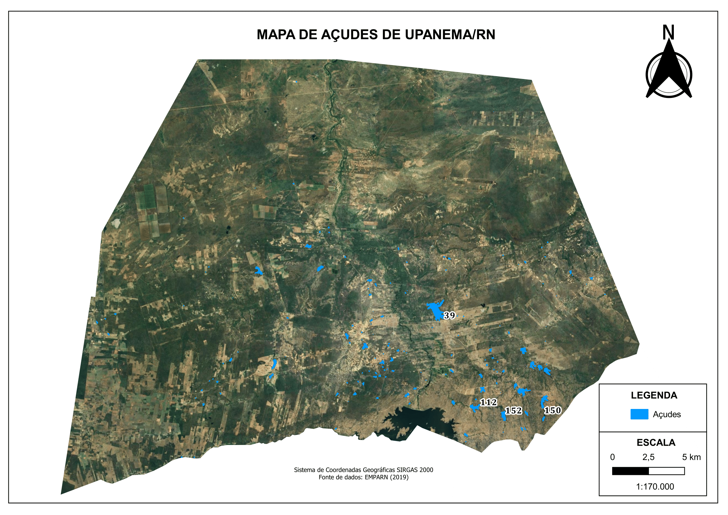
INSTITUTO DE GESTÃO DE ÁGUAS DO RN - IGARN
PRODUTO POR MUNICÍPIO

Slide 17
INSTITUTO DE GESTÃO DE ÁGUAS DO RN - IGARN
PRODUTO POR MUNICÍPIO

Slide 18
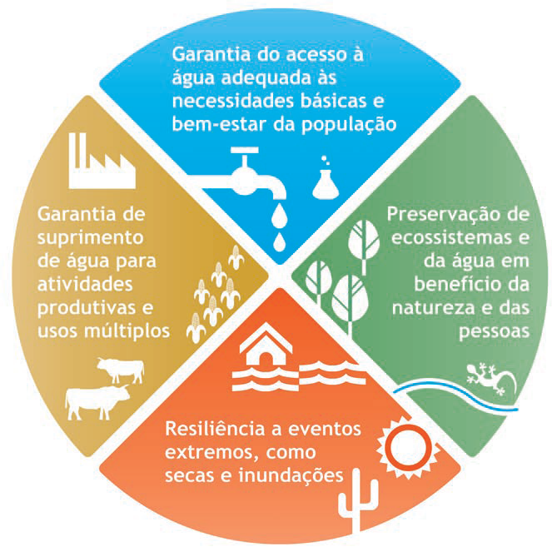
INSTITUTO DE GESTÃO DE ÁGUAS DO RN - IGARN
Segurança hídrica
A Segurança Hídrica existe quando há disponibilidade de água em quantidade e qualidade suficientes para o atendimento às necessidades humanas, à prática das atividades econômicas e à conservação dos ecossistemas aquáticos, acompanhada de um nível aceitável de risco relacionado a secas e cheias.
humana
econômica
“ÁGUA O TEMPO TODO, TODO O TEMPO PARA TODOS OS USOS”
resiliência
ecossistêmica
Fonte: Plano Nacional de Segurança Hídrica

Slide 19
INSTITUTO DE GESTÃO DE ÁGUAS DO RN - IGARN
DISPONIBILIDADE HÍDRICA SUPERFICIAL (AÇUDES) DO RN
BACIA APODI-MOSSORÓ | Outorga | Segurança Hídrica
VAZÕES REGULARIZADAS (l/s) | Q₉₀ | Q₉₉
Apanha peixe | 97 | 31
Arapuá | 100 | 40
Bonito II | 140 | 70
Brejo | 80 | 30
Lucrécia | 140 | 10
Marcelino | 180 | 90
Pau dos ferros | 1.150 | 710
Riacho da cruz II | 170 | 90
Rodeador | 290 | 120
Santa Cruz do Apodi | 6.730 | 5060
Santo Antônio de Caraúbas | 80 | 0
Tourão | 100 | 60
Umari | 2.560 | 1.060
TOTAIS | 11.817 | 7.371

Slide 20
INSTITUTO DE GESTÃO DE ÁGUAS DO RN - IGARN
DISPONIBILIDADE HÍDRICA SUPERFICIAL (AÇUDES) DO RN
BACIA DO PIANCÓ-PIRANHAS-AÇU | Outorga | Segurança Hídrica
VAZÕES REGULARIZADAS (l/s) | Q₉₀ | Q₉₉
Beldroega | 183 | 58
Boqueirão de Angicos | 80 | 36
Boqueirão de Parelhas(Ministro João Alves) | 337 | 198
Caldeirão de Parelhas | 67 | 22
Carnaúba | 114 | 50
Cruzeta | 259 | 85
Dourado | 128 | 47
Eng. Armando Ribeiro Gonçalves | 16.389 | 12.479
Itans | 613 | 382
Marechal Dutra | 358 | 161
Mendubim | 489 | 334
Passagem das traíras | 464 | 240
Pataxó | 312 | 154
Rio da pedra | 76 | 25
Sabugi | 347 | 177
Zangarelhas | 13 | 0
TOTAIS | 20.229 | 14.448

Slide 21
INSTITUTO DE GESTÃO DE ÁGUAS DO RN - IGARN
DISPONIBILIDADE HÍDRICA SUPERFICIAL (AÇUDES) DO RN
BACIA TRAIRI | Outorga | Segurança Hídrica
VAZÕES REGULARIZADAS (l/s) | Q90 | Q99
Inharé | 65 | 26
Santa Cruz do Trairi | 146 | 50
Trairí | 219 | 149
TOTAIS | 430 | 225
BACIA POTENGI | Outorga | Segurança Hídrica
VAZÕES REGULARIZADAS (l/s) | Q90 | Q99
Campo Grande | 719 | 474
Tabatinga | 338 | 233
TOTAIS | 1.057 | 707
BACIA CEARÁ-MIRIM | Outorga | Segurança Hídrica
VAZÕES REGULARIZADAS (l/s) | Q90 | Q99
Poço Branco | 1.927 | 1.255
TOTAIS | 1.927 | 1.255
BACIA JACU | Outorga | Segurança Hídrica
VAZÕES REGULARIZADAS (l/s) | Q90 | Q99
Japi II | 319 | 224
TOTAIS | 319 | 224
TOTA DO RN | 35.779 | 24.230

Slide 22

INSTITUTO DE GESTÃO DE ÁGUAS DO RN - IGARN
OBRIGADO
nelsonemparn@gmail.com
Rua Raposo Câmara, 3588, Candelária, Natal/RN. CEP 59065-150 Telefones: (84) 3113-4414
Site: www.igarn.rn.gov.br
E-mail: outorga@igarn.rn.gov.br

